Slide 1
语 文 园 地 七

Slide 2
识字加油站
口+少=吵
月+半=胖
山+夕=岁
王+见=现
飘-风=票
校-木=交
张-长=弓
甜-舌=甘

Slide 3
比一比，填一填
1.午、牛：中（ ），水（ ）
2.己、已：（ ）经 ，自（ ）
3.刀、力： （ ）气，（ ）片
4、人、入： （ ）们，出（ ）

Slide 4
展开想象，用下面的词语说几句话：
花朵 笑声 阳光
告诉 歌唱 检查

Slide 5
书写提示
床：笔顺
左：笔顺
居：笔顺
包：笔顺

Slide 6
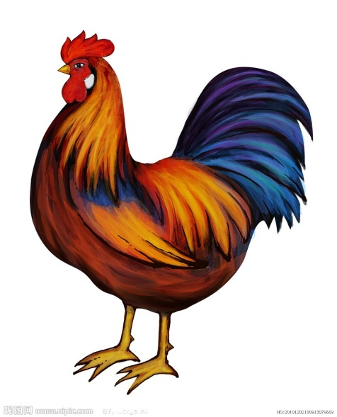
日积月累
huà jī
画 鸡
tánɡ yín
唐 寅
tóu shànɡ hónɡ ɡuàn bú yònɡ cái ， mǎn shēn xuě bái zǒu jiānɡ lái 。
头 上 红 冠 不 用 裁 ， 满 身 雪 白 走 将 来 。
pínɡ shēnɡ bù ɡǎn qīnɡ yán yǔ ， yí jiào qiān mén wàn hù kāi 。
平 生 不 敢 轻 言 语 ， 一 叫 千 门 万 户 开 。

Slide 7
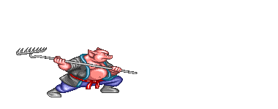
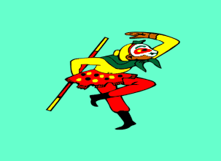
和大人一起读
sūn wù kōnɡ dǎ yāo ɡuài
孙 悟 空 打 妖 怪
tánɡ sēnɡ qí mǎ dōnɡ nà ɡè dōnɡ ， hòu miɑn ɡēn zhe ɡè sūn wù kōnɡ 。
唐 僧 骑 马 咚 那 个 咚 ， 后 面 跟 着 个 孙 悟 空 。
sūn wù kōnɡ ， pǎo dé kuài ， hòu miɑn ɡēn zhe ɡè zhū bá jiè 。
孙 悟 空 ， 跑 得 快 ， 后 面 跟 着 个 猪 八 戒 。

Slide 8

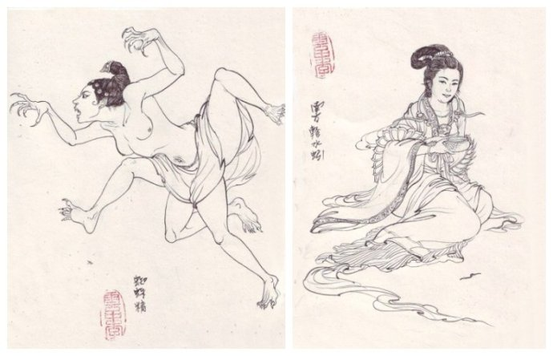
zhū bá jiè ， bí zi chánɡ ， hòu miɑn ɡēn zhe ɡè shā hé shɑnɡ 。
猪 八 戒 ， 鼻 子 长 ， 后 面 跟 着 个 沙 和 尚 。
shā hé shɑnɡ ， tiāo zhe luó ， hòu miɑn lái le ɡè lǎo yāo pó 。
沙 和 尚 ， 挑 着 箩 ， 后 面 来 了 个 老 妖 婆 。

Slide 9
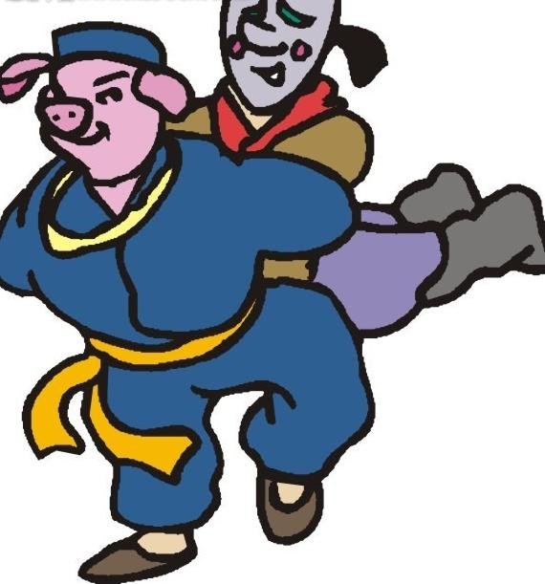
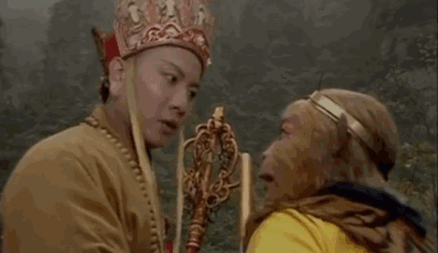
lǎo yāo pó ， zhēn zhènɡ huài ， piàn ɡuò tánɡ sēnɡ hé bá jiè 。
老 妖 婆 ， 真 正 坏 ， 骗 过 唐 僧 和 八 戒 。
tánɡ sēnɡ bá jiè zhēn hú tu ， shì rén shì yāo fēn bù chū 。
唐 僧 八 戒 真 糊 涂 ， 是 人 是 妖 分 不 出 。

Slide 10
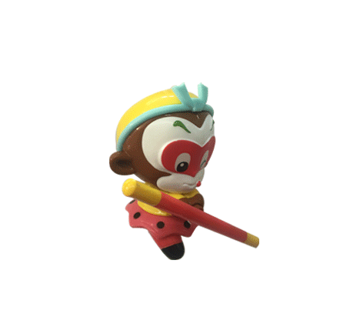
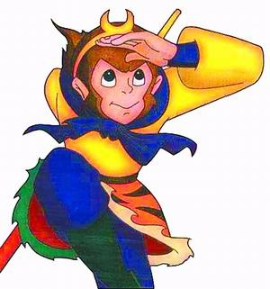
fēn bù chū ， shànɡ liǎo dānɡ ， duō kuī sūn wù kōnɡ yǎn jinɡ liànɡ 。
分 不 出 ， 上 了 当 ， 多 亏 孙 悟 空 眼 睛 亮 。
yǎn jinɡ liànɡ ， mào jīn ɡuānɡ ， ɡāo ɡāo jǔ qǐ jīn ɡū bànɡ 。
眼 睛 亮 ， 冒 金 光 ， 高 高 举 起 金 箍 棒

Slide 11
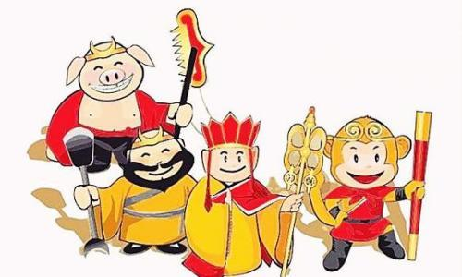
jīn ɡū bànɡ ， yǒu lì liànɡ ，
金 箍 棒 ， 有 力 量 ，
yāo mó ɡuǐ ɡuài xiāo miè ɡuānɡ ！
妖 魔 鬼 怪 消 灭 光 ！

